Slide 1
Analiza letalskih nesreč od leta 1908 do danes.
Podatki
Vir podatkov: https://www.kaggle.com/datasets/saurograndi/airplane-crashes-since-1908 ; https://en.wikipedia.org/wiki/Aeroflot_accidents_and_incidents_in_the_1970s
Prvotni namen zbiranja: zanimalo nas je, kaj vpliva na letalske nesreče
Tip podatkov: statistika ; Obseg podatkov: 5269 primerov, 13 atributov
Osredotočili smo se na atribute: Date, Location, Operator, Type, Aboard, Fatalities ter Summary.
Težave: mankajoči razlogi za nesrečo, registrske oznake
Pretvorba podatkov v numpy array, filtriranje po letnicah/podjetjih
Glavna vprašanja/cilji podatkovnega rudarjenja
katera leta so bila najbolj nesrečna za potnike letalskega prometa,
Kateri modeli letal so najbolj izpostavljena nesrečam,
vpliv vojn na nesreče v letalstvu,
letalske nesreče na zemljevidu sveta
EKIPA:
Bojan Dogandžič
Jan Sterle
Aljaž Travnik
Nace Koprivc
Klaudija Jakše

Slide 2
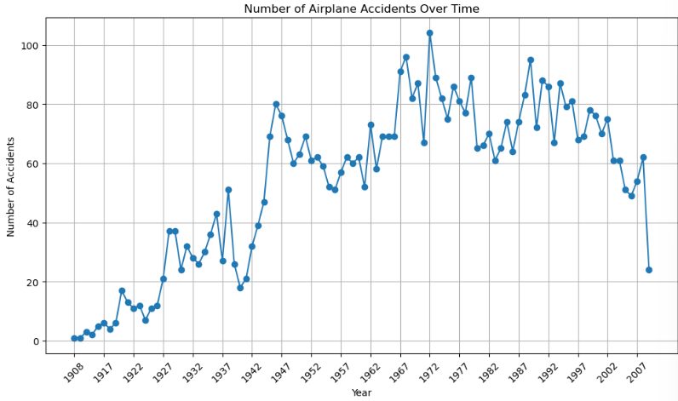
Podroben opis ciljev in metod
Rezultati/dosedanje ugotovitve/odprta vprašanja
Cilj1: Katera leta so bila najbolj nesrečna za potnike letalskega prometa?
Na začetku manj nesreč (manj razvita letalska industrija, manj letal)
Velik porast v 2. svetovni vojni, 1972 največ nesreč (velika rast industrije, manj zanesljiva tehnologija)
Od 2008 naprej manj nesreč (naprednejša tehnologija (boljši motorji, sistemi za nadzor letenja), strožje regulative (redni pregledi in certificiranje letal in operaterjev)

Slide 3
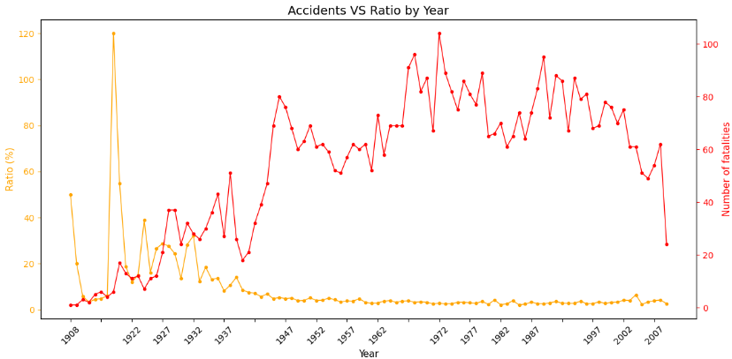
Podroben opis ciljev in metod
Rezultati/dosedanje ugotovitve/odprta vprašanja
Cilj2: Kako se razmerje število nesreč in število potnikov spreminja čez leta?
1917/1918 – velik porast (zaradi 1. svetovne vojne)
Razmerje po hitrem vzponu zelo hitro pade in se z leti normalizira na okrog 5%.
Oranžna črta – razmerje
Rdeča črta – število nesreč
Ugotovitev: več letov na leto -> proporcionalno več nesreč, prevoženih potnikov pa je vsako leto več

Slide 4
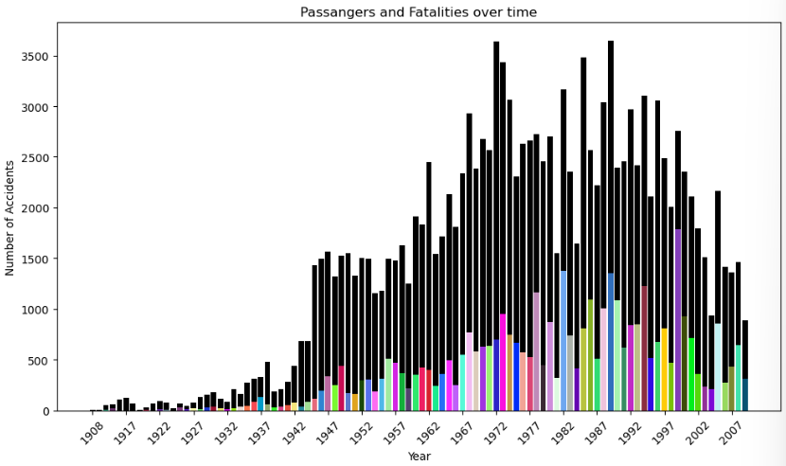
Podroben opis ciljev in metod
Rezultati/dosedanje ugotovitve/odprta vprašanja
Cilj3: razmerje mrtvih/preživelih skozi čas
1908-1945 - skoraj vse nesreče skoraj 100% fatalne
Po 2. sv. vojni - % se drastično zmanjša
Ugotovitev: več letov na leto -> proporcionalno več nesreč, prevoženih potnikov pa je vsako leto več

Slide 5
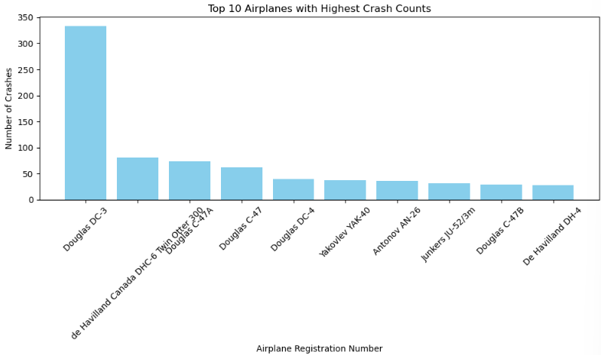
Podroben opis ciljev in metod
Rezultati/dosedanje ugotovitve/odprta vprašanja
Cilj4: Kateri modeli letal so najbolj izpostavljena nesrečam?
Prešteli smo nesreče za posamezen model in narisali graf za top 10
Douglass DC-3 (potniško letalo): s 334 nesrečami daleč najbolj pogosto vpleten v nesreče – dolga operativna dobe (več desetletij). Danes je operativnih 150 letal.

Slide 6
Podroben opis ciljev in metod
Rezultati/dosedanje ugotovitve/odprta vprašanja
Cilj5: Vzroki letalskih nesreč
Napadi na letala – besede za iskanje: shoot, shot, attack, overshoot, undershoot
1940-1945: 2. svetovna vojna
1965-1970 Vietnamska vojna
1985-1995 vojna v Jugoslaviji, ostali vojaški konflikti v srednjem vzhodu
Sistemske napake – besede: faulty design design flaw, design deficiencies
16 nesreč
Primanjkovanje goriva – besede: low fuel, fuel exhaustion, ran out of fuel, running out of fuel
66 nesreč
Ptice – besede: bird, geese, flock
12 nesreč
Terorizem – besede: terrorism, terrorist
12 nesreč
Nesreče okrog vodnih površin – besede: ocean, water, swamp, sea, river
617 nesreč

Slide 7
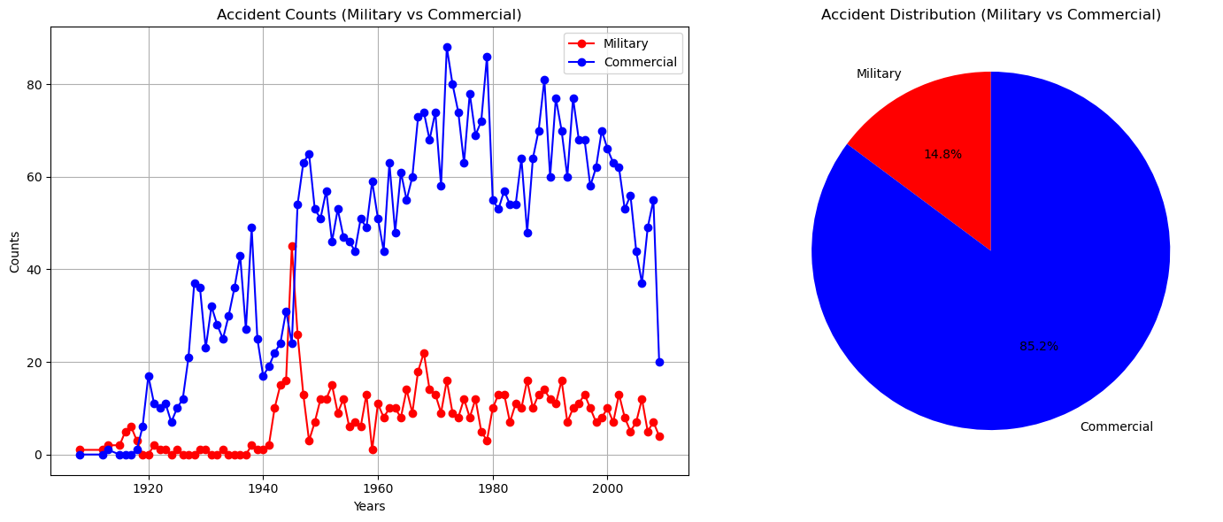
Podroben opis ciljev in metod
Rezultati/dosedanje ugotovitve/odprta vprašanja
Cilj6: nesreče glede na vrsto poletov
Kateri poleti so bili največkrat vpleteni v nesrečo? Komercialni/vojaški
Komercialni – 85,2%
Vojaški – 14,8%

Slide 8
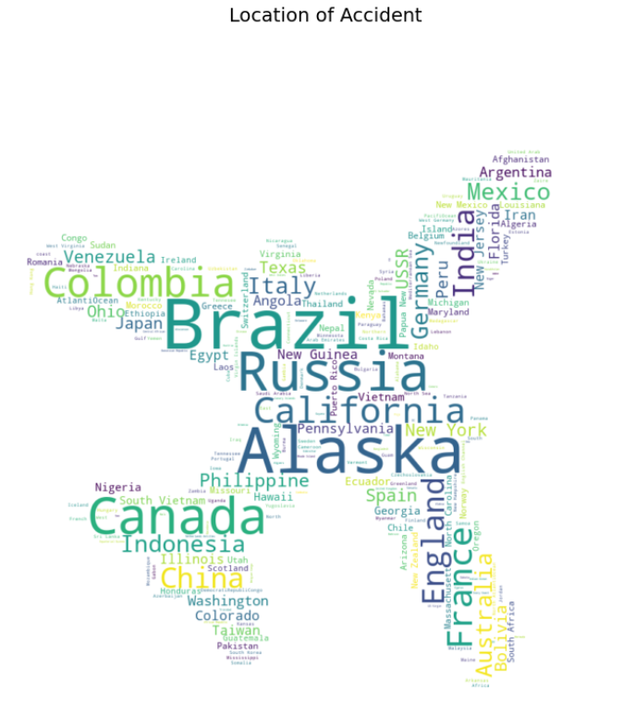
Podroben opis ciljev in metod
Rezultati/dosedanje ugotovitve/odprta vprašanja
Cilj7: lokacija nesreč skozi čas po celem svetu (knjižnica PilowWriter, cartopy; Geocode reverse inžiniring; Nominatim API)
wordcloud

Slide 9
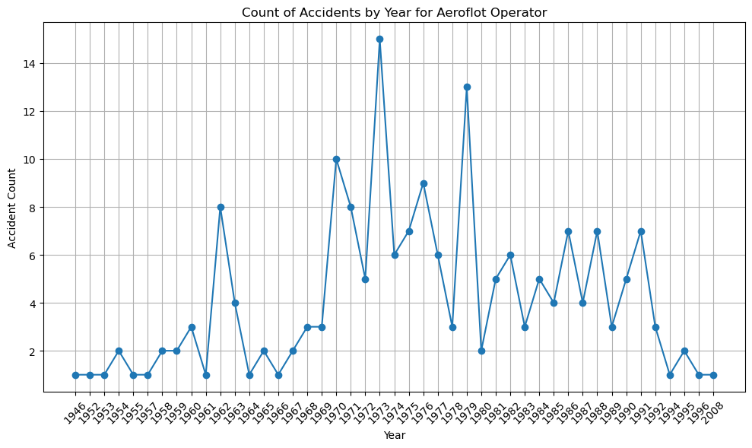
Podroben opis ciljev in metod
Rezultati/dosedanje ugotovitve/odprta vprašanja
Cilj7: operatorji in lokacija, Kateri operator je imel največ nesreč?
Aeroflot: 179
Military - U.S. Air Force: 176
Air France: 70

Slide 10
Dodatna prosojnica za rezultate oz. odprta vprašanja (če potrebno)
Kakšen bo trend v prihodnosti? Ali se bo davek na človeška življenja zmanjšal ali inovacija vedno za sabo prinese posledice?
...

